Slide 1

3 把我的心脏带回祖国

Slide 2
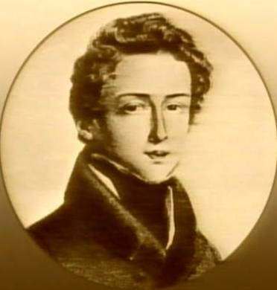
肖邦波兰作曲家、钢琴家，肖邦从小就表现出非凡的艺术天赋，六岁开始学习音乐，7岁时就创作了波兰舞曲，8岁登台演出，不足20岁已出名。被誉为“钢琴诗人”。1830年，因祖国受到沙皇俄国侵占，肖邦被迫来到法国。这期间，肖邦无论在钢琴演奏方面，还是在音乐创作方面都取得惊人的成就。这时期的很多作品都反映了他对被侵略故乡的怀念，对民族独立的渴望。思乡情，亡国恨，时常在他的作品中反映出来。

Slide 3
请同学们自由朗读课文，并且做到以下几点？
1.标注自然段
2.读准字音，读通句子
3.理解由生字组成的词语。

Slide 4
肖邦 咏唱 忧愤 蜡烛 巴黎
深渊 雾霭 悲愤欲绝
与世长辞 催人奋起 四处奔波
异国他乡 弥留之际

Slide 5
快速浏览课文，说说可以把文章分为几个部分？每个部分讲述了什么？
第一段（1）：写波兰被欧洲列强瓜分，肖邦不得不离开自己的祖国。
第二段（2）：写肖邦带着祖国的泥土，告别 亲人。
第三段（3，4)：写肖邦日夜思念祖国，将一腔热血化成音符，忘我地进行音乐创作。
第四段（5,6）：写肖邦在弥留之际请求把心脏带回祖国，在异国他乡与世长辞。

Slide 6
默读文章第一自然段，体会肖邦是带着什么样的心情离开自己的祖国的？
满怀悲愤

Slide 7
默读文章第二自然段，用几个短语来谈谈当时送别时的场景？
告别亲友离华沙——
师生咏唱送别曲——
老师叮嘱送礼物——
肖邦接杯登车去

Slide 8
再次默读第二自然段，注意人物的语言和动作，谈谈你从送别过程中体会到人们怎样的情感？
强烈的爱国情怀

Slide 9
品读“埃斯内尔”的话以及动作，谈谈你从中感受到的情感？
师生情
爱国情

Slide 10
请同学朗读第二自然段，说说特殊的礼物是什么？为什么要送这样的礼物给肖邦？
祖国波兰的泥土
让他时时刻刻记住祖国

Slide 11
默读文章第三自然段，说说”什么消息令肖邦悲愤欲绝“，”他面对这个消息又是怎么做的？”从中谈谈你对肖邦这个伟大音乐家的印象？
反抗俄国统治的起义失败。
他将自己一腔热血化成音符。
他是一个爱国主义者，表现了波兰人民的呐喊与抗争。

Slide 12
肖邦的爱国情怀还表现在哪些地方，带着这个问题请同学默读文章第四自然段？

Slide 13
什么是“弥留之际”，可肖邦在弥留之际是从哪里来的力量嘱托自己的姐姐？
病危将死的时候
他至死也不忘祖国的强烈爱国之情，支撑着他。

